Slide 1
AS-0.3200 Automaatio- ja systeemitekniikan projektityöt
S11-15
LED-valaisimen säätö
kamerakuvan perusteella
Loppudemo

Slide 2
Työn tarkoitus
Työssä tehdään järjestelmä, joka kamerakuvan perusteella säätää valaistuksen optimaaliseksi
Käytännössä toteutettavia osatehtäviä ovat:
  Kommunikaatio kameran kanssa
  Säätöalgoritmi
  Valaistusta ohjaava elektroniikka ja kommunikaatio sen kanssa

Slide 3
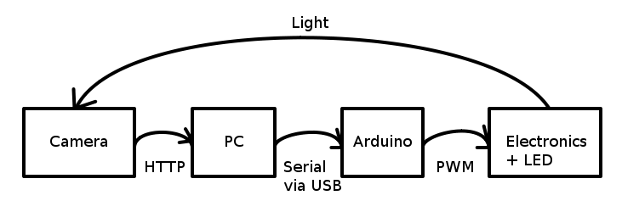
Kommunikaatiokaavio

Slide 4
Kamera
Elphel 353
Kamera kommunikoi PC:n kanssa HTTP:n yli
Kameran ja PC:n IP-asetukset
Kameran valotusasetukset
Koodattu kameran FPGA:lle skripti, joka tarjoaa kuvan histogrammin (kielenä PHP)

Slide 5
Mikrokontrolleri
Arduino Uno
Lukee PC:n USB:n kautta lähettämän ohjausarvon ja asettaa PWM-ulostulon pulssisuhteen sen mukaiseksi
Toteutettu myös manuaalimoodi, jossa pulssisuhdetta voi säätää säätövastusta kääntämällä

Slide 6
Muu elektroniikka
PWM-signaalin optinen erotus, vahvistus ja virranrajoitus
Liittimet Arduinolle, LED-valaisimelle sekä ulkoiselle jännitelähteelle

Slide 7
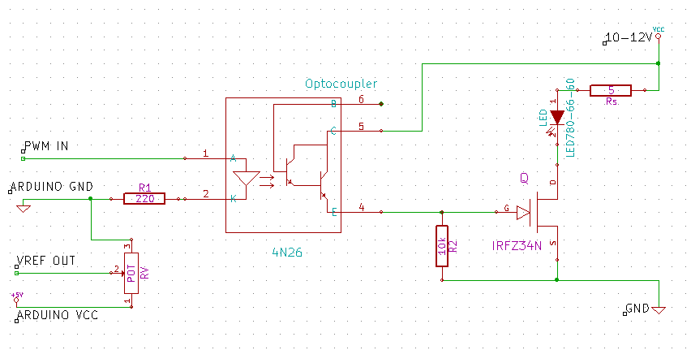
Muu elektroniikka

Slide 8
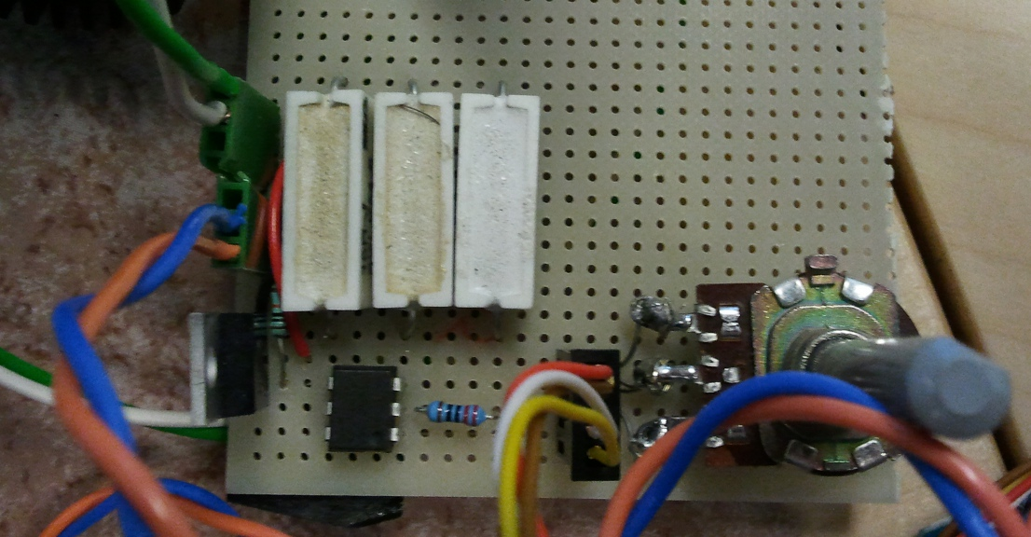
Muu elektroniikka

Slide 9
Ohjelma
Kielenä Python
Hakee kameralta histogrammin, ajaa säätöalgoritmin ja lähettää Arduinolle ohjausarvon
Myös toteutus toiminnan visualisoimiselle, mutta kameran webcam-ominaisuus toimii paremmin

Slide 10
Säätöalgoritmi
PID
Erosuure kolmesta muuttujasta:
  Ylivalotus
  Alivalotus
  Histogrammin painopiste
Suurin paino ylivalotuksen estämisellä

Slide 11
Projektin kulku
Projekti todella käyntiin vasta huhtikuussa, kun kamera ja valaisin ohjaajalta
Kolmijakoinen:
  Kommunikaatiorajapintojen toteutus
  Elektroniikan rakentaminen
  Säätöalgoritmin kirjoittaminen ja testaus

Slide 12
Projektin kulku
Yhteensä n. 68h + kaikki bussimatkat ym.
kirjaamaton pohdinta-aika

Slide 13
Demo
Alkuperäisen suunnitelman mukaisia IR-filttereitä ei ole → kuvassa näkyy myös tilan valaistus
Kamerassa vakio valotusaika ja herkkyys → kaikki valotuksen muutokset johtuvat LED-valaisimesta

